Slide 1
СТМС - ЛЕКЦИЯ №11
Технология возведения монолитных конструкций высотных зданий-1
СТМС

Slide 2
Вопросы:
Введение.
Конструктивные особенности высотных зданий.
Технологии строительства подземной части высотных и уникальных зданий.

Slide 3
ВВЕДЕНИЕ
Высотные и уникальные здания представляют собой строительные системы замкнутой геометрической формы, надземная часть которых выше 75 м и 100 м соответственно. Симбиоз конструкторских, технических и технологических решений позволяет осваивать подземные пространства под эти здания не меньшей глубины. Однако особое значение здесь приобретают вопросы технологии и организации строительства как подземной, так и надземной частей здания.
Как показывает практика, основная часть конструктивных элементов высотных и уникальных зданий выполняется с применением монолитной технологии и редко — со сборно-монолитной. Хотя за рубежом в последнее время большую популярность получила именно сборно-монолитная технология строительства. Это объясняется тем, что сборно-монолитная технология и применение модульных элементов при возведении высотных зданий намного удешевляют стоимость готовой строительной продукции.
Вместе с тем монолитные здания обладают целым рядом преимуществ в силу технологических особенностей:
- они более устойчивы к влиянию техногенных и прочих неблагоприятных факторов окружающей среды;
- обладают высокой сейсмоустойчивостью, что обеспечивается жесткостью и особой прочностью конструкций.
Например, Китай, где в таких мегаполисах, как Шанхай, Пекин, Харбин и др., сейсмоактивность которых достигает 8…9 баллов, основной упор делается на строительство небоскребов из монолитного железобетона.
Китай по количеству самых высоких сооружений занимает первое место в мире.
Отметим, что Китай — единственная ведущая страна в мире по возведению монолитных зданий, доля монолитного строительства составляет более 98 %, при этом здесь, в отличие от многих стран, предпочтение дает не модульным конструкциям, а монолиту.

Slide 4
К преимуществам можно отнести:
получение бесшовной конструкции, что обеспечивается отсутствием стыков; долговечность (срок службы составляет 150—200 лет);
удешевление отделочных работ, так как стены и потолки готовы к отделке практически сразу после возведения;
возможность работы в зимний период при температуре воздуха до –25 °С.
Благодаря перечисленным выше преимуществам стало возможным строительство масштабных строительных объектов.
Яркий пример эффективного применения монолитного бетона в сочетании со стальной арматурой — современные небоскребы, возводимые практически во всех крупных городах мира и являющиеся своего рода символом общественной, политической и бизнес-активности.
Стоит особо отметить, что помимо этого проектирование и строительство подобных высотных зданий стимулирует развитие новых архитектурных идей и инновационных подходов к развитию строительной сферы в целом.
Для реализации того или иного проекта небоскреба изготовление бетона осуществляется по индивидуальной технологии. Так, к примеру, российская девелоперская компания Capital Group для возведения башни-небоскреба «Око» в ММДЦ «Москва-Сити» впервые для столичной строительной практики прибегла к использованию бетона класса прочности В100, который был разработан именно для этого случая.
Его высокие прочностные характеристики позволили применять на этаже колонны с более узким сечением, в результате чего удалось уменьшить толщину конструкций, не снижая опорные характеристики.

Slide 5
Особая технология изготовления бетона была применена при строительстве дубайского небоскреба «Бурдж Халифа» высотой 828 м: с учетом специфики климата региона было принято решение в бетон, используемый для устройства фундамента, добавлять лед, при этом общий объем бетона составил 45 000 м3 .
В столице Малайзии, городе Куала-Лумпур, при взведении высотных башен-близнецов Petronas Towers (452 м) в бетон для устройства фундамента каждого из небоскребов вводили кварц; всего было использовано 13 000 м3 бетона.
Значительное количество бетона (свыше 46 000 м3 ), согласно расчетам, было применено для устройства фундамента строящегося в Санкт-Петербурге небоскреба, являющегося частью общественно-делового комплекса «Лахта Центр».
Бетоны классов прочности В80—В100 по своим характеристикам практически не уступают стали.
Но между тем повышение прочности бетона сопряжено с рядом отрицательных моментов. Так, прежде всего, повышается стоимость бетона, а также он становится более хрупким и менее огнестойким.
Однако, даже несмотря на это, использование высокопрочного бетона и его модификаций дает возможность, во-первых, снизить расход арматуры до 35 %, а во-вторых, сократить время, необходимое для набора бетоном прочности, до двух-трех суток (в том числе в зимних условиях и без электроподогрева).
Кроме того, самоуплотняющиеся и прочие бетоны повышенной консистенции обеспечивают практически полное отсутствие вибрации конструкций.
Организация непрерывного производства бетонной смеси, необходимой в больших объемах, подъема на проектную отметку, укладки, ухода требует правильного выбора опалубочных систем, машин и механизмов с учетом особенности возведения сооружения, выбраненной технологии, погодных условий.

Slide 6
Конструктивные особенности высотных зданий
Такие характеристики высотных зданий, как пространственная жесткость, прочность и устойчивость, достигаются благодаря совместной работе действующих на здание горизонтальных и вертикальных конструкций — перекрытий и стен и рам соответственно.
Оба вида нагрузок передаются через перекрытия вертикальным несущим конструкциям, а от них на грунт.
Геометрия вертикальных элементов и особенности их расположения в плане влияют на интенсивность, направление и характер передачи данных нагрузок.
Конструктивные решения, принимаемые в рамках реализации того или иного проекта высотного сооружения, должны соответствовать целому ряду условий, среди которых необходимо отметить следующие:
- функциональное назначение возводимого объекта;
- его высота;
- комплексная безопасность высотного объекта;
- природно-климатические условия местности, где осуществляется строительство объекта;
- градостроительная ситуация;
- совокупность архитектурно-планировочных решений;
- архитектурно-композиционные требования;
-инженерно-технические системы и оборудование.
Первостепенную важность имеют условия 1—4, тогда как остальные факторы в значительно большей мере обусловлены спецификой условий конкретного строительства.

Slide 7
Вертикальные несущие конструкции, согласно принятой конструктивной схеме, могут состоять как из системы стоек и балок типа каркасов, так и из системы стен-диафрагм — сплошных или решетчатых.
Кроме того, возможен комбинированный вариант системы. Стены-диафрагмы, в свою очередь, могут включать линейные элементы либо могут быть объединены в трехмерные конструкции — так называемые ядра (стволы) жесткости.
Что касается плоских стен, то здесь также возможно несколько вариантов: они могут быть непрерывными в плане, пересекающими все здание, или располагаться произвольно.
В целях предотвращения нежелательных деформаций возводимого высотного объекта следует принимать вертикальные несущие конструкции из жестких конструктивных элементов, поскольку именно они воспринимают серьезные горизонтальные нагрузки, прежде всего ветровые, а также сейсмические.
Для повышения жесткости в продольном и поперечном направлениях здания предусмотрена система горизонтальных связей, через которые и происходит передача горизонтальных нагрузок посредством соединений, устраиваемых между вертикальными несущими конструкциями и перекрытиями.
В зависимости от конструктивной системы строящегося объекта выбираются и вертикальные несущие конструкции, их комбинации и связи, при этом жесткость конструктивной системы определяется расчетом и обусловлена множеством факторов, среди которых самым значимым в аспекте достижения устойчивости необходимо считать сопротивления объекта ветровым нагрузкам, возрастающим по мере повышения его этажности.

Slide 8
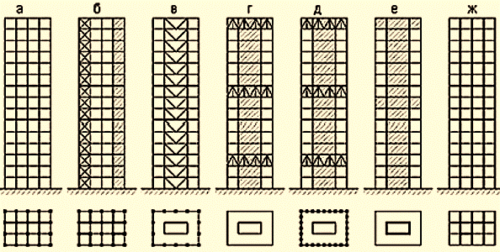
На рис. 1 и 2 схематично представлены основные и комбинированные конструктивные системы высотных зданий.
Рис. 1. Основные и комбинированные конструктивные системы зданий повышенной этажности: а — стеновая; б — каркасная (рамная); в — каркасная с диафрагмами жесткости; г — ствольная; д — каркасно-ствольная; е — коробчатая (оболочковая); ж — коробчато-ствольная (оболочково-ствольная) [6]

Slide 9
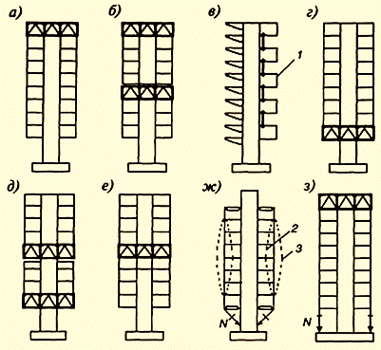
Рис.2. Схемы конструктивных систем с ядром жесткости: а, б - с подвесными этажами; в—д - с консольными этажами; е—з —-комбинированные системы; ж, з - с предварительно напряженными подвесками

Slide 10
Что касается вертикальных несущих конструкций, то принято выделять следующие главные конструктивные системы объектов повышенной этажности:
- каркасная (рамная) система — это система с пространственным каркасом в виде рам, которая используется, как правило, при возведении высотных сейсмоустойчивых объектов; среди разновидностей каркасной системы выделяют рамно-каркасные, каркасно-ствольные системы и каркасные системы с диафрагмами жесткости;
- стеновая (бескаркасная, диафрагмовая) система нашла широкое применение в строительстве жилых зданий различных планировочных типов, но при том, что высота объекта не превышает 30 этажей;
- ствольная система зарекомендовала себя для высотных зданий (более 16 этажей), при этом максимально эффективной она оказывается для компактных в плане объектов, в том числе при сейсмостойком строительстве и при условии неравномерных деформаций основания, т. е. на грунтах с неустойчивой физико-механической формой, над горными выработками и пр.;
оболочковая (коробчатая) система — это система, применение которой актуально для высотных объектов уникального характера, имеющих самое различное назначение — жилое, административное и др.
Подземные конструкции высотных зданий являются наиболее нагруженными, поскольку на них передаются все нагрузки, действующие на объект, — вертикальные, ветровые, а также сейсмические.

Slide 11
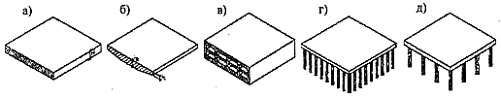
Для высотных зданий важным моментов является выбор типа фундамента, ведь от этого напрямую зависит надежность функционирования всех остальных несущих конструкций высотного здания и, что не менее важно, комфортность пребывание в нем людей.
Под фундаментом понимают подземную часть сооружения, которая воспринимает сумму постоянных и временных нагрузок, возникающих в надземных частях, и распределяет это давление по основанию.
Выбор типа фундамента должен осуществляться с учетом инженерно-геологических условий на строительной площадке.
Что касается определения глубины заложения фундамента, то следует исходить из того условия, что она должна обеспечивать жесткость подземной части возводимого объекта, а также заделку объекта в основание и уменьшение осадок и кренов здания.
Таким образом, к числу самых эффективных решений по устройству фундаментов зданий повышенной этажности закономерно отнести следующие их конструктивные типы (рис. 3):
2. Технологии строительства подземной части высотных и уникальных зданий.
Рис.3. Конструктивные типы фундаментов высотных зданий: а — плитный; б — плитный переменной толщины; в — плитный коробчатого типа; г — свайный со сплошным плитным ростверком; д — комбинированный свайно-плитный

Slide 12
Конструктивные типы фундаментов(рис.3):
плитные фундаменты повышенной жесткости и плитные фундаменты переменной толщины, а также плитные фундаменты коробчатого типа, обладающие развитой подземной частью, на естественном или укрепленном основании;
свайные фундаменты, в частности представляющие собой глубокие опоры с заделкой нижних концов в коренные грунтовые породы — известняки;
комбинированные свайно-плитные (КСП) фундаменты.
Тот или иной конструктивный тип фундамента выбирается исходя из результатов технико-экономического сравнения различных вариантов и обусловлен конструктивно-планировочной схемой строящегося высотного здания, характером напластований грунтов и их физико-механических характеристик, а также спецификой взаимодействия возводимого объекта с грунтовым массивом и окружающей застройкой.
Современные технологии строительства подземных сооружений.
К современным технологиям освоения подземного пространства относятся технологии, приведенные на рис. 3.
Устройство котлованов в откосах является наиболее простым и, как правило, экономичным решением, однако применение этого способа имеет множество ограничений, особенно в условиях стесненной городской застройки.
В первую очередь ограничением выступает требуемая глубина котлована.
Увеличение глубины заложения вызывает необходимость устройства более пологих откосов, при этом занимаемая площадь и объемы вынутого из котлована грунта существенно возрастают, что, как следствие, в силу ограниченности площадки делает этот способ нецелесообразным или невозможным.

Slide 13
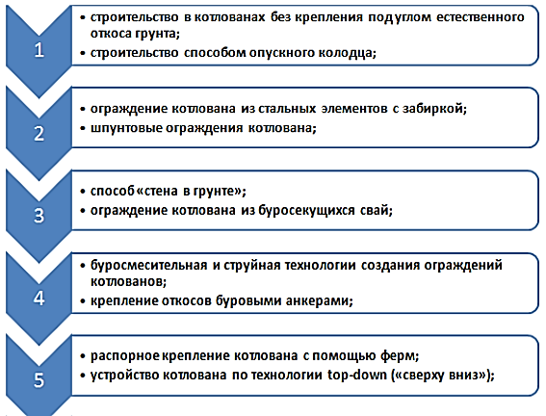
Рис.3. Основные технологии освоения подземного пространства

Slide 14
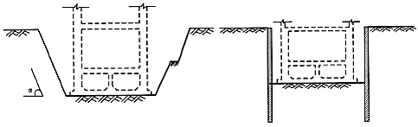
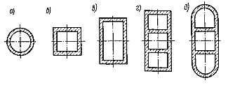
Существенно осложняют применение метода устройства котлованов в откосах и подземные воды, поскольку в таком случае следует использовать строительное водопонижение.
В связи с этим котлованы с откосами обычно устраивают в условиях отсутствия застройки и при глубоком залегании уровня подземных вод (рис. 4).
Способ опускного колодца.
Данный метод строительства предполагает устройство на поверхности или в пионерном котловане конструкции колодца, открытого сверху и снизу. Стены в нижней части колодца оборудуют режущим краем — ножом. По мере извлечения грунта внутри колодца конструкция под действием собственного веса или дополнительной нагрузки погружается в грунт. В процессе погружения стены колодца могут наращиваться.
Рис. 4. Схема строительства в котловане:
а — с откосами; б — с ограждением
После погружения колодца до необходимой глубины устраивают днище, гидроизоляцию и выполняют конструкции внутри колодца. Колодцы как правило, круглые в плане (рис.5), хотя возможна и иная форма.
Рис.5.
Формы сечений опускных колодцев в плане:
а — круглая;
б — квадратная;
в — прямоугольная;
г — прямоугольная с поперечными перегородками

Slide 15
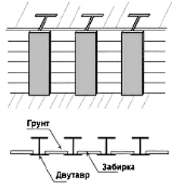
Самое большое сооружение в мире, построенное способом опускного колодца, находится в России — это главная насосная станция в поселке Ольгино, имеющая диаметр 66 м и глубину погружения 70 м.
Ограждение котлована из стальных элементов с забиркой.
По мере разработки грунта в котловане между металлическими элементами устанавливается забирка из деревянных досок или стального листа, препятствующая осыпанию грунта в котлован.
В качестве несущих стальных элементов, как правило, используют трубы или двутавры (рис.6), которые погружают в пробуренные лидерные скважины или задавливают. При использовании в составе ограждения труб для их погружения возможно также применение технологии завинчивания.
Данный тип ограждения не является водонепроницаемым, в связи с чем при его применении в водонасыщенных грунтах необходимо обеспечить водопонижение.
По сравнению с другими типами ограждений котлованов конструкция с забиркой характеризуется большей деформативностью и обладает меньшей прочностью.
Диапазон ее применения обычно ограничивается глубиной котлована до 10 м.
Помимо этого данный тип ограждения не рекомендуется использовать при наличии в основании водонасыщенных структурно-неустойчивых грунтов
Рис.6. Ограждение котлована из стальных элементов с забиркой

Slide 16
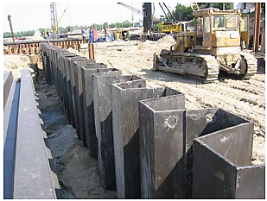
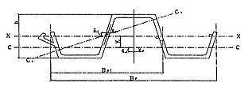
Шпунтовые ограждения.
Стальные шпунтовые ограждения (Шпунты Ларсена) в определенных инженерно-геологических и гидрогеологических условиях и при глубине котлована до 7…8 м по технико-экономическим показателям могут оказаться эффективнее других способов ограждения котлованов.
Шпунтовые ограждения представляют собой временные ограждения котлованов, которые состоят из забитых в грунт стальных или деревянных шпунтовых свай.
Ограждения из шпунта изготавливаются под любые виды сооружений при устройстве фундаментов в случаях, когда невозможно произвести разработку котлованов в откосах.
Такие ограждения из шпунта помогают предотвратить обрушение грунта при сооружении различного рода конструкций.
Шпунтовые элементы стен представляют собой стальные профили U- и Z-образного поперечного сечения или плоские профили (рис. 7 и 8), снабженные замковыми захватами по краям, позволяющими фиксировать один элемент относительно другого в вертикальном положении.
Рис. 7. Шпунтовый элемент
Рис. 8. Шпунтовое ограждение котлована

Slide 17
Погружение шпунтовых элементов в грунт может осуществляться тремя способами:
- ударным, вибрационным или способом вдавливания.
Выбор способа погружения зависит от ряда факторов:
- грунтовых условий,
- наличия вблизи котлована эксплуатируемых зданий и сооружений,
- массы и длины погружаемых элементов,
- наличия необходимого оборудования.
Шпунт, так же как и балочное ограждение, чаще всего предусматривается извлекаемым из грунта, для чего используются механизмы, аналогичные механизмам, которые применяются для погружения.
Перспективным методом погружения шпунта и балок, расширяющим область применения данного вида ограждения, особенно в условиях тесной городской застройки, является их вдавливание в грунт, а также вибропогружение с повышенной частотой вибрирования (до 2000 кол./мин).
Шпунтовые стены, устроенные в замок, обладают достаточно высокой жесткостью и способны воспринимать изгибающие моменты, значительно превышающие предельные значения для ограждений с забиркой.
Ограничением для использования шпунта является сложность или невозможность его погружения в гравелистых, скальных и полускальных грунтах. Другим его недостатком является достаточно высокая стоимость

Slide 18
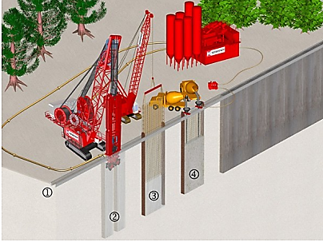
Способ «стена в грунте».
Данный способ применяется для строительства подземных зданий и сооружений в условиях непосредственной близости от существующих строений, в том числе под автомагистралями в городах, на узких и грузонапряженных дорогах.
По назначению стены в грунте разделяют на три типа:
несущие,
ограждающие,
противофильтрационные.
Стены в грунте также в некоторых случаях используются для устройства фундаментов.
С учетом их назначения подбирают материал заполнения:
из твердеющих материалов,
сборные или сборно-монолитные,
из нетвердеющих заполнителей
Сущность способа (рис.9) состоит в том, что по периметру будущего котлована сооружается монолитная железобетонная направляющая стенка — форшахта.
Она обеспечивает проектное направление и необходимую точность сооружения стены в грунте и предотвращает обрушение грунта в верхней части траншеи.
Рис.9. Возведение «стены в грунте»:
1 — устройство форшахты; 2 — разработка грунта в траншее; 3 — армирование стен; 4 — бетонирование стен

Slide 19
Затем, по контуру будущего сооружения специальными землеройными механизмами разрабатывают узкую и глубокую траншею для устройства в ней ограждающих стен.
Для удержания стенок траншей от обрушения при их разработке и последующем заполнении бетонной смесью, сборными железобетонными конструкциями или противофильтрационными материалами применяется глинистая суспензия (используется бентонитовая глина).
Глинистый раствор не ухудшает сцепления арматуры с бетоном, не смешивается с бетонной смесью, что позволяет бетонировать подводным способом.
В закрепленные глинистым раствором траншеи опускают арматурные каркасы и бетонируют конструкции стен, вытесняя глинистый раствор бетонной смесью.
После разработки грунта в траншею по захваткам вставляют арматурные каркасы.
Траншею бетонируют методом вертикально перемещаемой трубы или бетононасосами. При устройстве сборных стен в траншею вставляют железобетонные панели.
Устройство в грунте монолитных стен методом вертикально перемещающейся трубы (ВПТ) рекомендуется осуществлять посредством более совершенной технологии — бетонирования с использованием вибрирования.
После того как бетон в траншее набрал необходимую прочность, начинают разработку грунта внутри сооружения. Работы проводят захватками сверху вниз.
При необходимости для обеспечения устойчивости и прочности стен устанавливают обвязочные пояса, рамы, распорки, тяжи либо грунтовые анкеры.

Slide 20
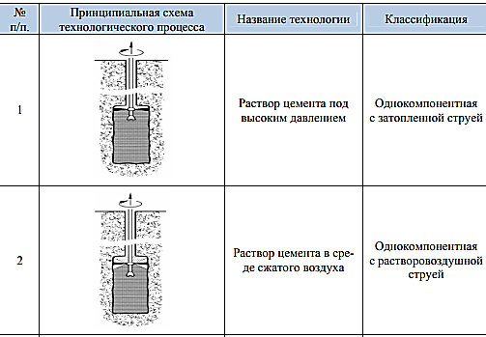
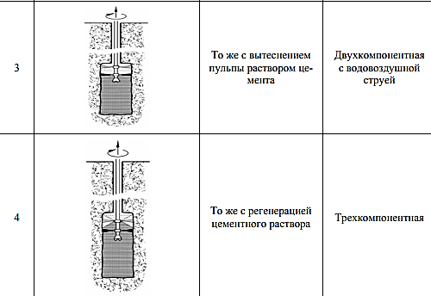
Струйная цементация (jet-grouting) базируется на использовании энергии высокоскоростной струи жидкости для обработки природных грунтов с целями:
уменьшения водопроницаемости и увеличения прочности несвязанных песчаных грунтов;
повышения сопротивления сдвигу и снижения деформативности пылевато-глинистых грунтов;
замещения органогенных и техногенных грунтов, закрепление которых не позволяет достичь требуемой прочности, проницаемости и долговечности.
В зависимости от конкретных целей обработки грунтов применяется однокомпонентная, двухкомпонентная или трехкомпонентная струйная цементация.
Кроме того, возможны также и некоторые специальные приемы.
Например, обрабатываемые грунты предварительно частично промывают (prewashing) либо после гидроразмыва и выноса на поверхность их полностью замещают раствором цемента, в том числе, как вариант, с добавлением мраморной пудры. (Табл.1)

Slide 21
Прочность грунтоцемента или материала, получаемого в результате струйной цементации грунта, зависит как непосредственно от особенностей грунта, так и от расхода цемента на его закрепление.
Устройство свай из грунтобетона выполняется в два этапа — в процессе прямого и обратного хода буровой колонны.
Во время прямого хода производят бурение специальной — лидерной — скважины до проектной отметки. Буровой раствор, в качестве которого используется вода, бентонитовый или цементный раствор, через открытый прямой клапан подается в буровой наконечник для удаления шлама в процессе бурения.
При обратном ходе цементный раствор под высоким давлением поступает в сопла расположенного на нижнем конце буровой колонны монитора, после чего начинается подъем колонны и одновременное ее вращение. Когда создается высокое давление, прямой клапан закрывается, препятствуя поступлению цементного раствора в буровой наконечник, поэтому весь цементный раствор подается исключительно в сопла монитора.
Однокомпонентная струйная цементация характеризуется размывом, перемешиванием и закреплением грунтов исключительно струей цементного раствора. В таком случае возможно достижение диаметра колонны обработанного грунта в пределах 0,4…0,8 м. Как правило, цементный раствор имеет водоцементное отношение В / Ц = 0,8…1,0.
Двухкомпонентная струйная цементация характеризуется размывом, перемешиванием и закреплением грунтов с помощью двух струй. При двухкомпонентной струйной цементации можно получить диаметр колонны обработанного грунта в пределах 0,8…1,8 м. Как правило, используется цементный раствор при водоцементном отношении В/Ц = 0,8…1,0, а при выполнении противофильтрационных завес в раствор дополнительно добавляется бентонитовый порошок в пределах 2 % от массы использовавшегося цемента.

Slide 22
Трехкомпонентная струйная цементация характеризуется размывом, перемешиванием и закреплением грунтов с помощью трех струй.
Струя воды помещается внутрь струи сжатого воздуха и подается через верхнее сопло, что позволяет не только увеличить энергию размыва, но и использовать известный эффект «эрлифта» для выноса на поверхность легких частиц размываемых грунтов.
Струя цементного раствора подается через нижнее сопло и служит для перемешивания размытых, как правило, тяжелых частиц грунтов. При трехкомпонентной струйной цементации возможно достижение диаметра колонны обработанного грунта в пределах 0,8…2,0 м.
Буросмесительная технология.
Сущность буросмесительного способа состоит в следующем: к полой штанге буровой установки прикрепляется специальный рабочий орган (буросмеситель), с помощью которого в процессе бурения происходит размельчение и перемешивание грунта с водоцементным раствором или другими химическими реагентами (рис.10 и 11).
Различают две схемы устройства грунтоцементных свай:
по первой подача цементной суспензии осуществляется в процессе погружения инструмента до проектной отметки (прямой ход) или в процессе извлечения инструмента (обратный ход),
по второй — как при прямом, так и при обратном ходе инструмента.
Приготовленный в смесительных установках цементный раствор подается в промежуточную емкость, откуда под давлением до 5 атм. через вертлюг и полую штангу он поступает в буросмеситель.
Когда буросмеситель погружается в грунтовый массив, через имеющиеся в его лопастях отверстия раствор нагнетается в грунт.

Slide 23
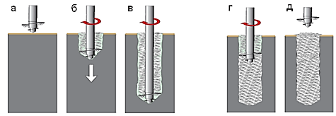
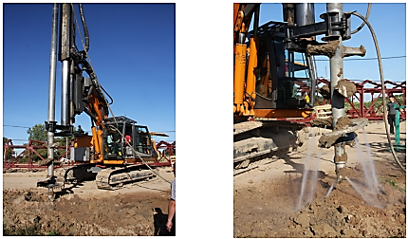
Рис.10. Буросмесительная технология:
а — позиционирование буровой головки и подача суспензии;
б — буровая головка погружается в грунт при скорости вращения 100…200 об./мин, грунт смешивается с цементной суспензией;
в — буровая головка при постоянной подаче суспензии погружается на необходимую глубину;
г — образовавшаяся смесь из цементной суспензии и грунта при выемке буровой головки еще раз смешивается и дальше обогащается суспензией;
д — готовая свая
Рис. 11.
Оборудование для реализации буросмесительной технологии

Slide 24
Существует и еще один способ. В соответствии с ним при погружении буросмесителя (без выемки грунта) одновременно с резанием грунта подается определенное количество воды, требуемое для того, чтобы разрыхленный грунт перешел в текучее состояние.
При выглублении буросмесителя в образовавшуюся грунтовую массу вводится водоцементный раствор (В / Ц = 0,5…0,6). Важно, что данный способ дает возможность получить однородную цементогрунтовую смесь всего лишь за один-два прохода буросмесителя, а также снизить усилия резания в несколько раз.
Благодаря этому можно изготавливать сваи большой длины (более 20 м): введение цементного раствора осуществляется при выглублении буросмесителя, т. е. устройство сваи не связано со сроками схватывания цемента.
Крепление откосов буровыми анкерами.
В городских условиях консольные подпорные стены применяют при глубинах котлована, как правило, не превышающих 5 м. При устройстве более глубоких котлованов применяют различные способы их крепления, позволяющие снизить усилия в ограждении и его деформации.
Наиболее предпочтительным с точки зрения удобства экскавации грунта и организации работ в котловане является крепление ограждающей конструкции грунтовыми анкерами.
Анкерное крепление воспринимает опрокидывающий момент, действующий со стороны грунта на ограждающую конструкцию, при этом возникающие в них растягивающие усилия передаются на глубокие слои грунта, расположенные за призмой обрушения.
По способу устройства анкеры подразделяются на буровые, завинчиваемые, задавливаемые, забивные и комбинированные. Для крепления ограждений котлованов в городских условиях в большинстве случаев используются буровые анкеры.

Slide 25
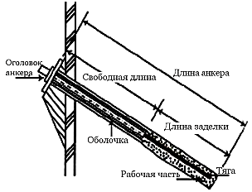
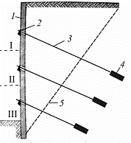
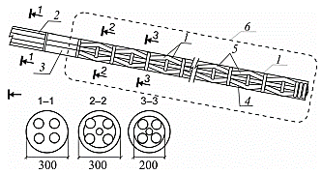
Конструктивно грунтовые анкеры (рис. 12.13) состоят из стопорного устройства (оголовка), анкерной тяги к рабочей части (заделки). Стопорное устройство является опорной частью анкера и обеспечивает натяжение и закрепление анкерной тяги на ограждающую конструкцию.
Анкерная тяга представляет собой напрягаемый элемент, передающий усилие от конструкции на рабочую часть анкера. Рабочая часть анкера (рис. 14) фиксирует его положение в грунтовой толще, передавая выдергивающее усилие от конструкции в грунтовый массив.
Рис.13.
Конструкция инъекционного анкера
Рис.14. Конструкция рабочей части анкера: 1 — канат;
2 — стальной диск;
3 — стальное кольцо;
4 — труба с отверстиями для инъецирования;
5 — пакерное устройство;
6 — зона инъецирования;
7 — цементный раствор
Рис.12. Схема анкерного крепления ограждающей стенки тремя ярусами наклонных грунтовых анкеров: 1 — стенка; 2 — стопорное устройство (оголовок); 3 — анкерная тяга; 4 — рабочая часть анкера; 5 — линия скольжения призмы обрушения грунта; I, II, III — этапы разработки котлована

Slide 26
Нагельное крепление ограждений котлованов по схеме работы близко к анкерному.
Нагели (Рис.15) обычно представляют собой стержневые или трубчатые элементы, погружаемые в грунт по мере разработки котлована.
Они армируют грунтовый массив и воспринимают выдергивающие усилия.
Отличием нагелей от грунтовых анкеров является их более простая конструкция и отсутствие предварительного натяжения.
Кроме того, в отличие от анкеров, передающих давление на ограждение в границах зоны заделки в глубокие слои грунта за пределы призмы обрушения, нагели связывают грунтовый массив по всей своей длине, образуя самонесущую массивную подпорную стенку из армированного грунта.
При креплении ограждений котлованов применяют также буроинъекционные нагели, состоящие из металлического армирующего стержня, размещенного в пробуренной в грунте скважине, заполненной твердеющим раствором.
Такой способ включает следующие операции:
пробуривание скважины в грунте,
частичное заполнение ее твердеющим раствором,
погружение в раствор армирующего стержня,
фиксация его положения в скважине,
последующее заполнение скважины твердеющим раствором и выдержка до его затвердевания.

Slide 27
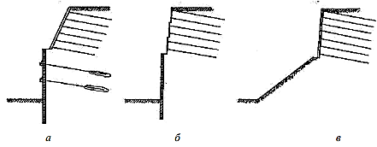
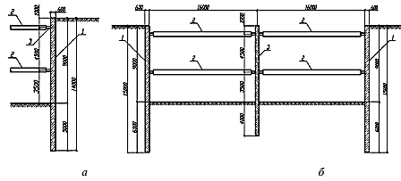
Рис.15.
Варианты комбинированных креплений с применением нагелей:
а — заанкеренное ограждение;
б — консольная стенка;
в — естественный откос.
Распорное крепление котлованов.
К его основным элементам относятся расстрелы, раскосы и продольные пояса (рис. 16). Главными достоинствами этого типа крепления являются простота конструкции, легкость монтажа и демонтажа, возможность повторного использования. Однако высокая трудоемкость, повышенный расход металла и сильное загромождение свободного пространства строительного котлована делают распорное крепление не всегда приемлемым
Рис.16.
Распорное крепление (а); распорное крепление с промежуточными сваями (б):
1 — ограждающая конструкция;
2 — расстрел;
3 — продольный пояс;
4 — промежуточная свая.

Slide 28
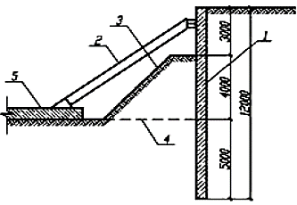
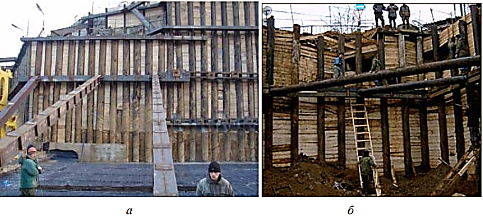
Крепление ограждающих конструкций при вскрытии широких котлованов можно осуществлять и с применением подкосов.
В этом случае производят разработку ядра котлована до проектных отметок без оголения ограждающих стен за счет устройства защитных грунтовых берм.
Затем бетонируют специальную опорную плиту или используют в ее качестве часть основной конструкции, в которую упирают трубчатые подкосы (рис.17). Только после установки подкосов приступают к дальнейшей разработке берм.
При распорном (Рис.18) и подкосном (рис.17) креплениях стойки устанавливают на дно траншеи. В первом случае стойки крепят распорками, во втором — подкосами. Конструкция распорного крепления состоит из сборно-раздвижных распорных рам, монтируемых из отдельных стальных секций, и инвентарных деревянных щитов.
Рис.17. Крепление котлована с помощью подкосов: 1 — ограждающая конструкция; 2 — подкос; 3 — защитная берма; 4 — контур дна котлована;
5 — опорная плита
Рис. 18. Пример подкосной (а) и подпорной (б) систем

Slide 29
Благодарю за внимание!

